Slide 1

SISTEMA DE MONITOREO AUTOMATIZADO CON NOTIFICACIONES Y PREDICCIÓN DE DEMANDA DE PASAJEROS PARA TRANSPORTE PÚBLICO
Josue Abraham Mamani Huanca
Tutor : Ing. Juan Pablo von Landwüst Gumucio
Modalidad: Proyecto de grado

Slide 2
INTRODUCCIÓN
Asociación de transporte público que ofrece servicios a la población en general
Transporte Público Trans Bolognia
Desarrollar un sistema de monitoreo automatizado con notificaciones y predicción de demanda de pasajeros.
Proyecto propuesto
Aborda desafíos específicos que enfrenta la asociación. Incluye un servicio más confiable y puntual para los usuarios del transporte público.
Importancia y Beneficios

Slide 3
ANTECEDENTES
“DESARROLLO DE UNA APLICACIÓN BAJO ANDROID PARA EL CONTROL Y MONITOREO DE UNIDADES VEHICULARES EN LA EMPRESA TCPLUMESAL S.A”
Lic. Byron Jordan Salazar Guzmán del año 2020 de la Universidad Politécnica Salesiana (UPS) de Ecuador.
“INTERNET DE LAS COSAS, CONTROL Y SEGUIMIENTO DE UN AUTOMÓVIL”
Lic. Iván Quispe Choque del año 2016 de la Universidad Mayor de San Andrés (UMSA) de Bolivia.
“DISEÑO DE UN SISTEMA DE MONITOREO Y LOCALIZACIÓN INTELIGENTE A CIRCUITO CERRADO PARA PERSONAS DE LA TERCERA EDAD CON PROBLEMAS DE ORIENTACIÓN DEL HOGAR SAN RAMÓN.”
Lic. Bravo Ocampo Pablo Raúl del año 2017 de la Universidad Católica Boliviana (UCB) de Bolivia.

Slide 4
PLANTEAMIENTO DEL PROBLEMA
Qué:
Cómo:
La Asociación de Transporte Trans Bolognia enfrenta problemas para asegurar el cumplimiento de las rutas obligatorias por parte de los choferes, lo cual genera quejas de los usuarios debido a retrasos y falta de disponibilidad de vehículos en horarios de alta demanda..
El control manual actual es ineficiente. Un miembro de la directiva supervisa en la parada de la 17 de Obrajes, pero solo en horarios limitados (8 am - 11 am y 4:30 pm – 8:30 pm). No hay supervisión durante los periodos de ausencia y en horario nocturno.
Dónde:
Cuando:
Los problemas son más pronunciados en la Zona 20 de Abril y también se observan en la ruta principal que va desde la 17 de Obrajes hasta Caliri.
Las dificultades se presentan a diario, especialmente en horarios nocturnos (9:30 pm - 11 pm) y durante los periodos de alta demanda de pasajeros, cuando los conductores no tienen información sobre estos picos de demanda y no pueden prepararse adecuadamente

Slide 5
FORMULACIÓN DEL PROBLEMA
Existe un control manual en las rutas asignadas de la asociación de Transporte Trans Bolognia que provoca una demanda insatisfecha de pasajeros debido a la falta de monitoreo y de información sobre los momentos de mayor demanda de pasajeros.

Slide 6
OBJETIVO GENERAL
Desarrollar un sistema de monitoreo automatizado para la Asociación de Transporte Tran Bolognia que permita notificaciones automáticas y predicción de la demanda de pasajeros mediante redes neuronales, integrado con las rutas asignadas.

Slide 7
OBJETIVOS ESPECÍFICOS
Recopilar los datos de la demanda de pasajeros de la Asociación de Transporte Trans Bolognia para identificar requerimientos del sistema.
Diseñar un algoritmo de predicción para la demanda de pasajeros de la Asociación de Transporte Trans Bolognia para identificar en qué momentos del día y en qué días de la semana hay más pasajeros en las paradas.
Desarrollar el sistema de monitoreo para determinar la ubicación de cada conductor de la Asociación de Transporte Trans Bolognia en tiempo real.
Integrar el sistema de monitoreo y control en un servidor con el objetivo de simplificar el acceso desde dispositivos móviles y permitir a los usuarios recibir notificaciones automáticas de manera eficiente.
Probar el funcionamiento, la usabilidad del sistema integrado y la experiencia del usuario para garantizar una operación satisfactoria.

Slide 8
Marco teórico

Slide 9
MATRIZ METODOLÓGICA
OBJETIVO | ACCIÓN/TAREA | FUNDAMENTACIÓN TEÓRICA | INSTRUMENTO
Recopilar datos de la demanda de pasajeros de la Asociación de Transporte Trans Bolognia que permita identificar requerimientos para el sistema. | Recopilar la demanda de pasajeros de la Asociación de Transporte Trans Bolognia creando registros de datos en Excel. Analizar los datos recopilados para identificar requerimientos para el sistema. | Gestión y análisis de datos en Excel. Gestión de datos y análisis estadístico. | Hoja de cálculo de Excel. Excel (tablas dinámicas).
Diseñar un algoritmo de predicciones para la demanda de pasajeros de la Asociación de Transporte Trans Bolognia que permita identificar cuando hay más pasajeros en las paradas. | Diseñar algoritmos de predicción para demanda de pasajeros. | Machine Learning o redes neuronales y técnicas de predicción. | Herramientas de Machine Learning: Python y el uso de librerías (TensorFlow, PyTorch, Scikit-learn y Keras), Excel (datos históricos).
Desarrollar el sistema de monitoreo que determine la ubicación de cada conductor de la Asociación de Transporte Trans Bolognia en tiempo real. | Programación de la aplicación móvil utilizando las herramientas y tecnologías seleccionadas. Desarrollar el sistema de monitoreo en tiempo real. | Desarrollo de aplicaciones móviles. Programación de aplicaciones. Tecnologías móviles y geolocalización. Experiencia del usuario. | Implementación de tecnologías móviles. APIs de geolocalización (Google Maps API, Geocerca).
Integrar el sistema de monitoreo y control en un servidor con el objetivo de simplificar el acceso desde dispositivos móviles y permitir a los usuarios recibir notificaciones automáticas de manera eficiente. | Integrar sistema de monitoreo en servidor para acceso móvil. Configurar el servidor para la integración con la aplicación móvil. Implementar notificaciones automáticas. | Desarrollo de aplicaciones móviles y sistemas de servidor. Integración de sistemas. Notificaciones push y servicios en tiempo real. | Herramientas de desarrollo de backend (Node.js, Django, etc.). Servicios de notificaciones push (Firebase Cloud Messaging).
Probar el funcionamiento, la usabilidad del sistema integrado y la experiencia del usuario. | Ejecución de pruebas de funcionalidad y corrección de posibles fallos y errores. Realizar pruebas de usabilidad con usuarios finales. Analizar los resultados y ajustar el sistema según los comentarios | Análisis de errores y correcciones Pruebas de usabilidad y experiencia del usuario. | Informes de pruebas. Informes de usabilidad. Herramientas de testing (JIRA, TestRail).

Slide 10
Marco Aplicativo

Slide 11
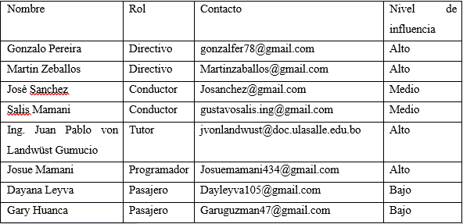
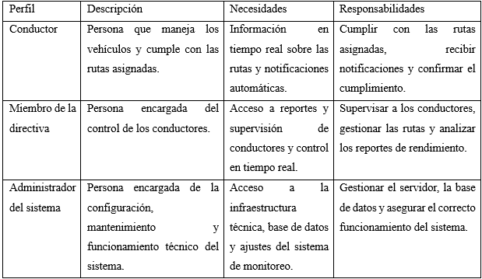
Matriz de involucrados:
Perfiles de usuario:

Slide 12
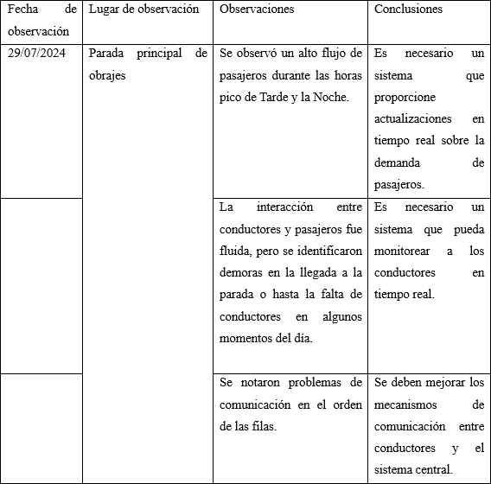
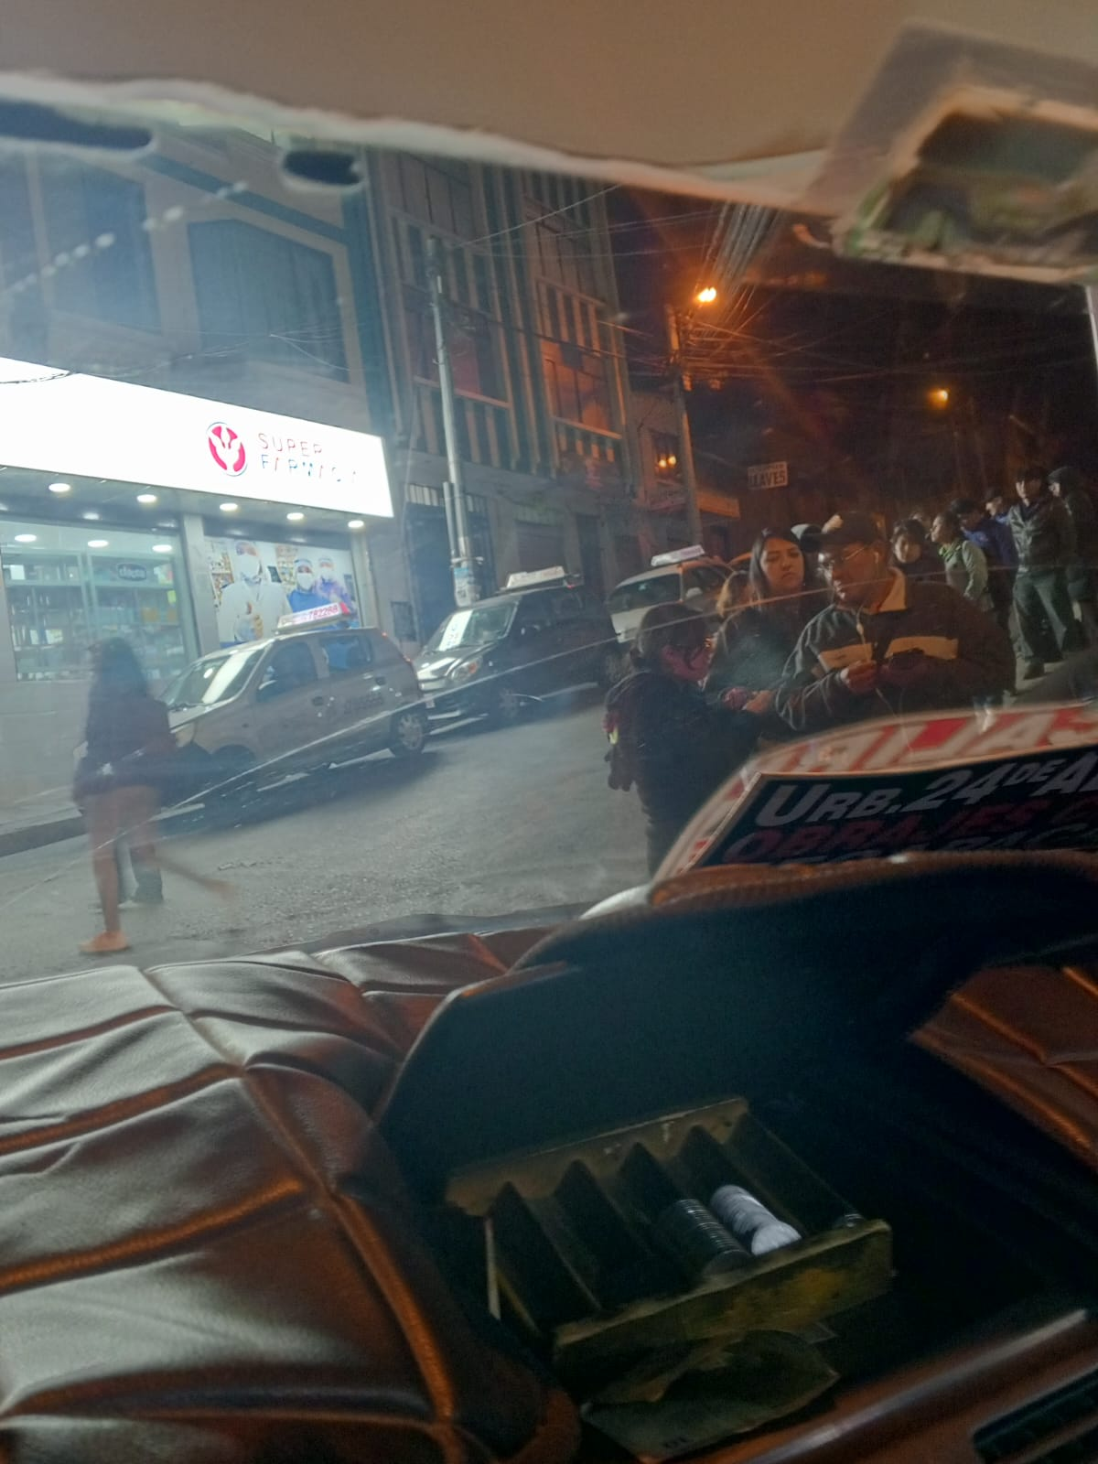
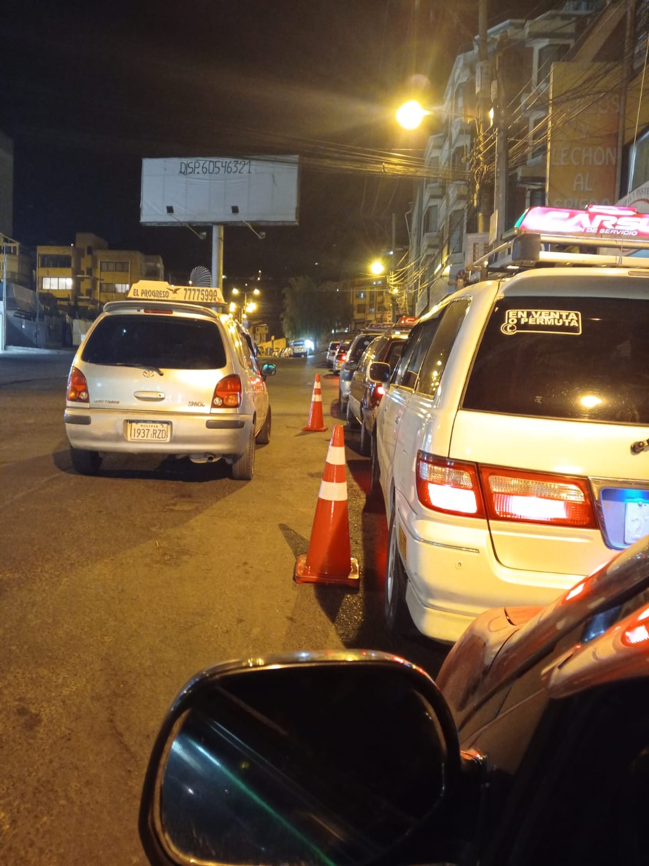
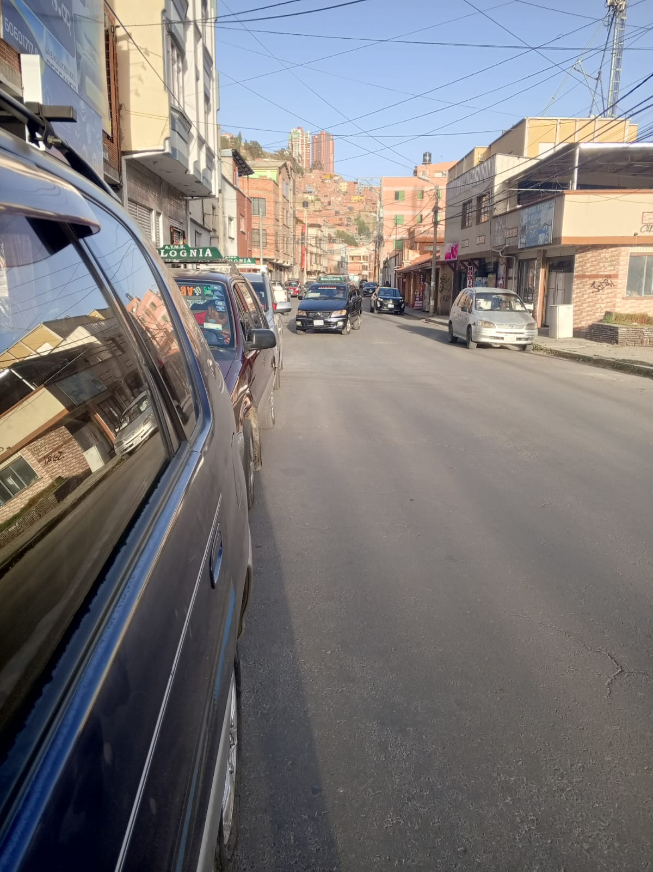
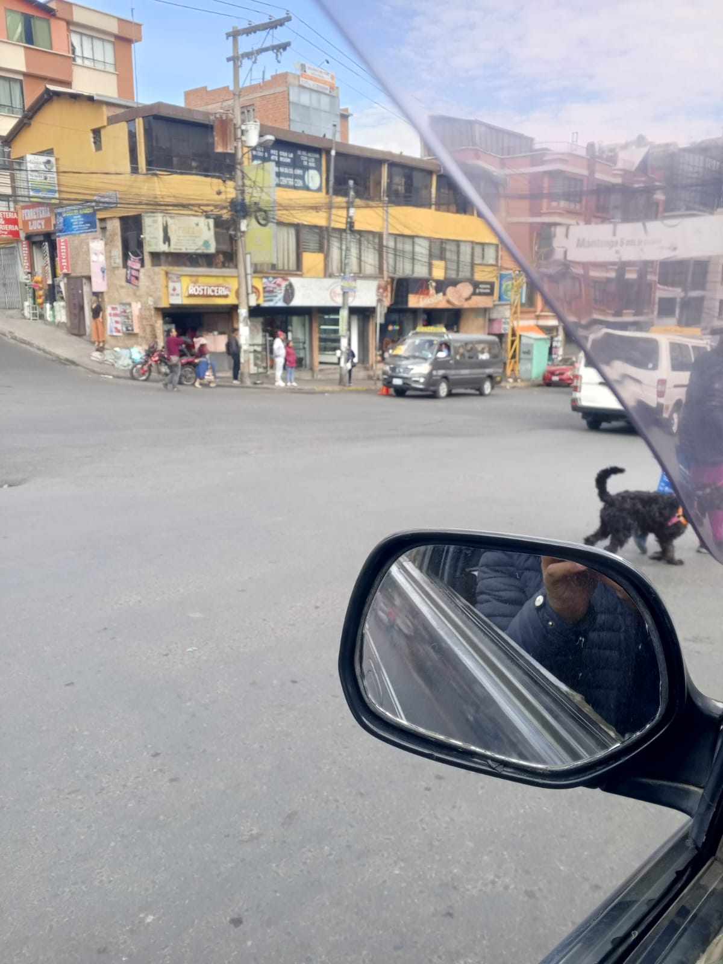
Observación de campo

Slide 13
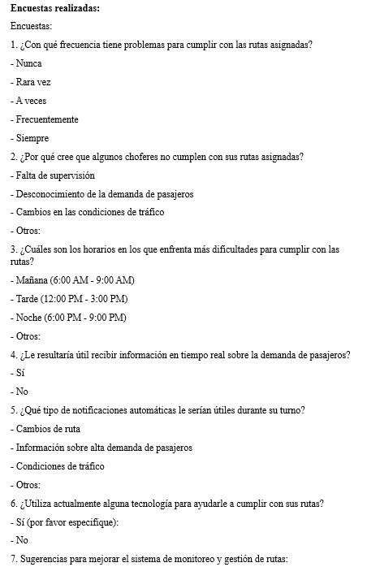
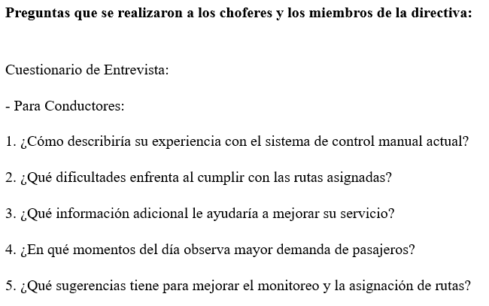
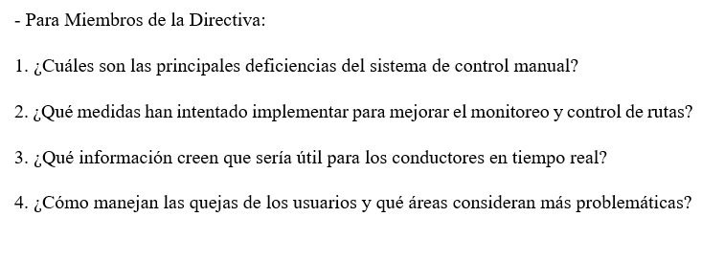
Encuestas y entrevistas:

Slide 14
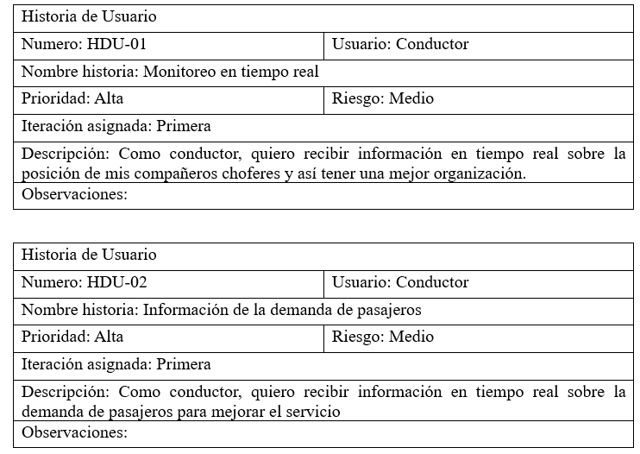
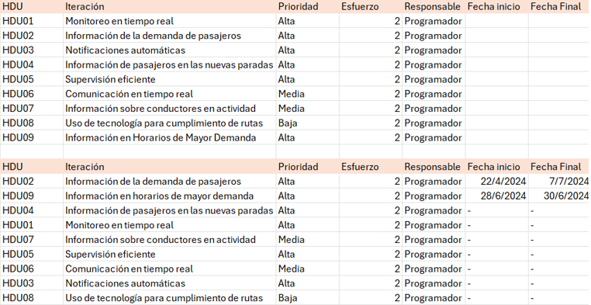
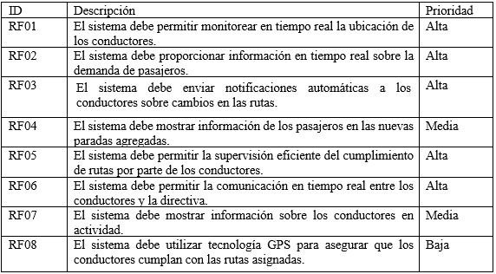
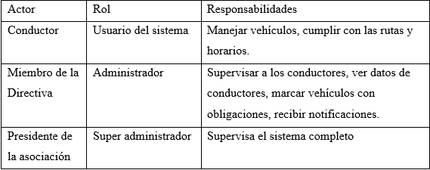
Historias de usuario:
Release planning:
Requerimientos funcionales
Cuadro de actores y roles

Slide 15
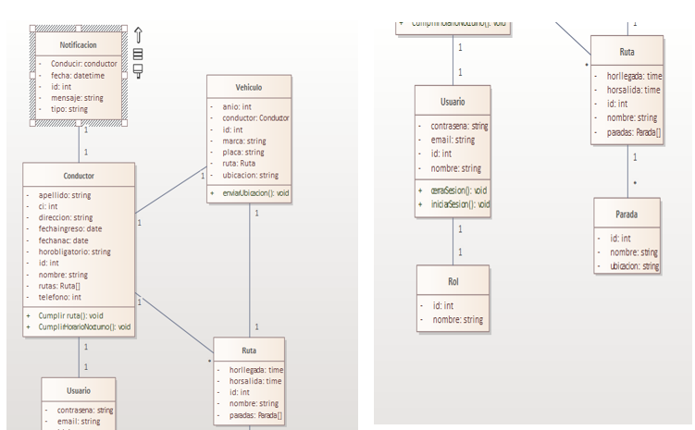
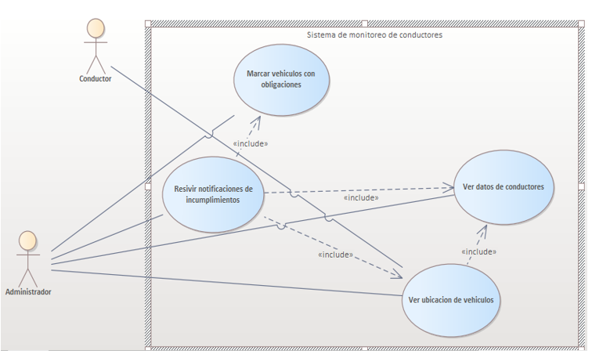
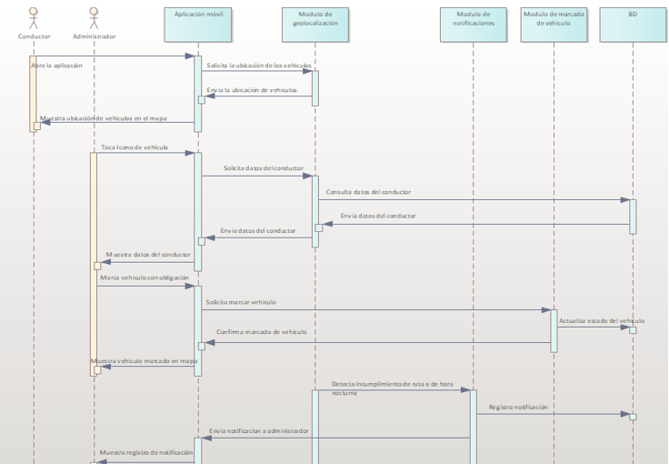
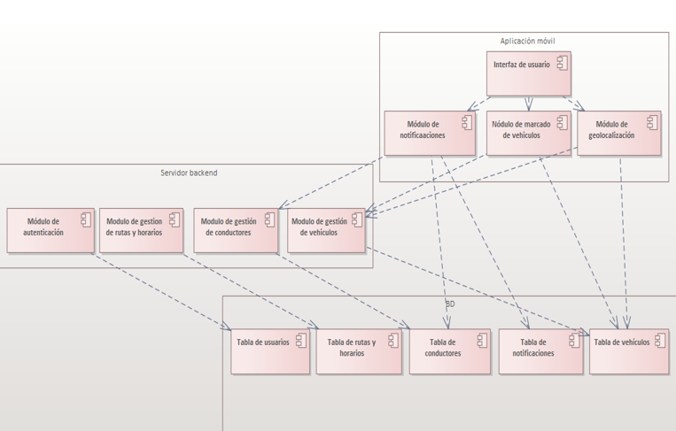
Diagrama de clases
Diagrama de casos de uso de alto nivel
Diagrama de secuencias
Diagrama de componentes

Slide 16
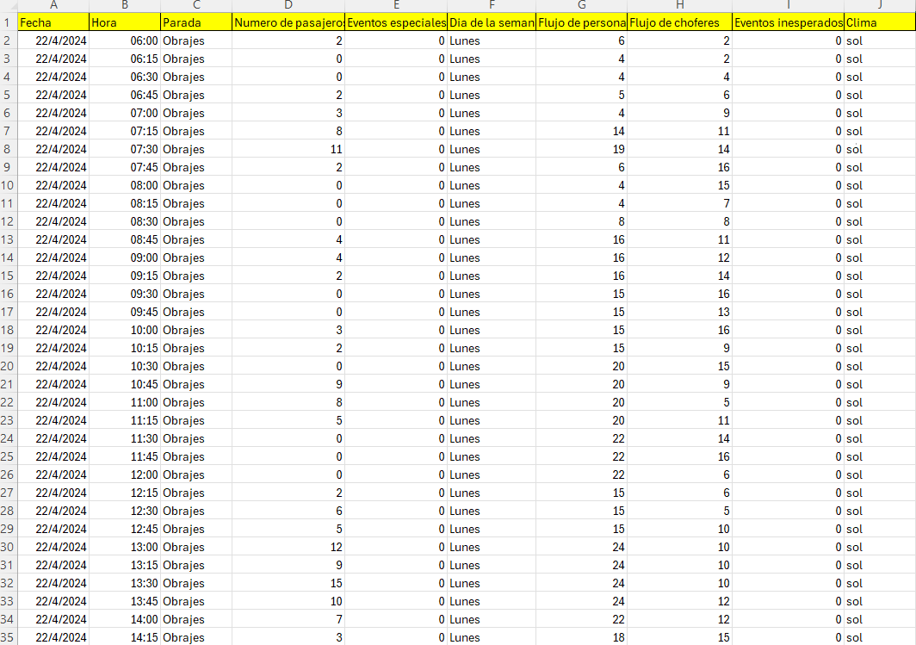
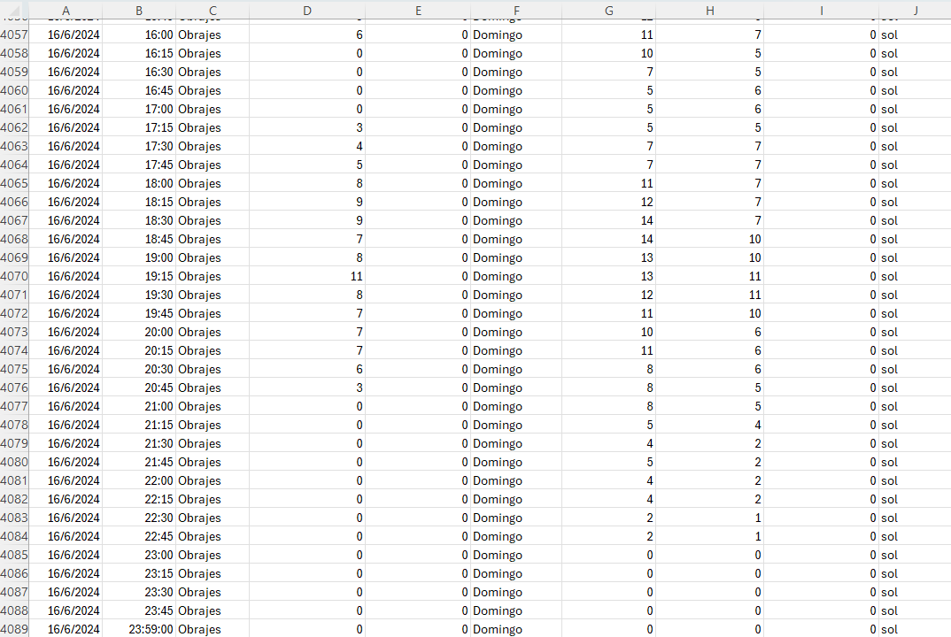
Objetivo específico: 1
Iteración 1

Slide 17
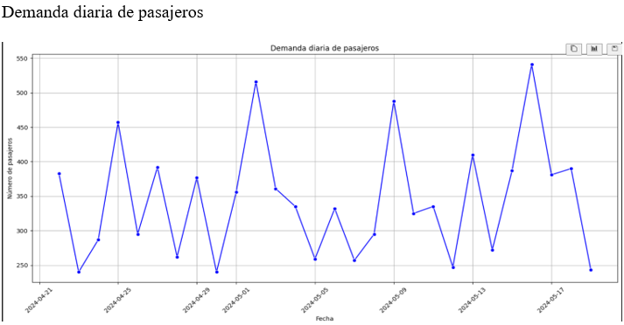
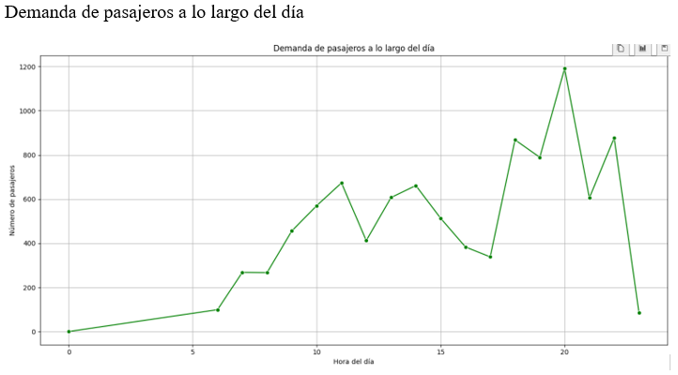
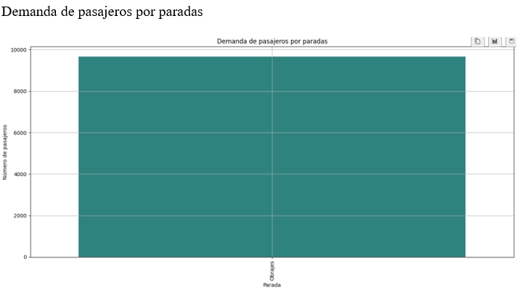
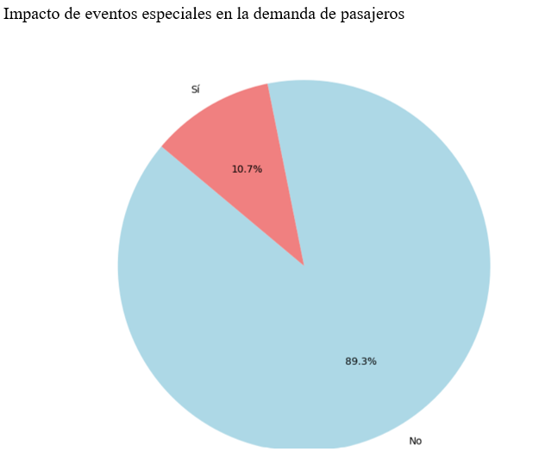
Resultados estadísticos

Slide 18
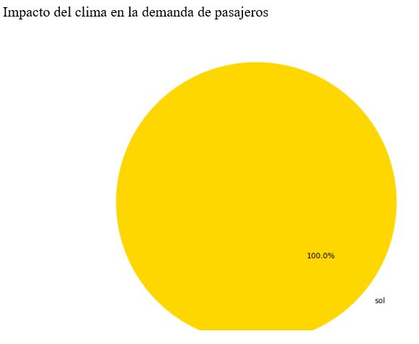
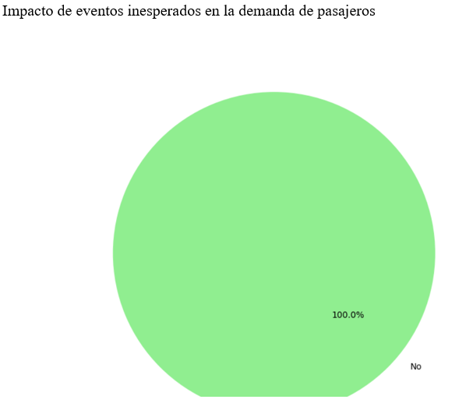
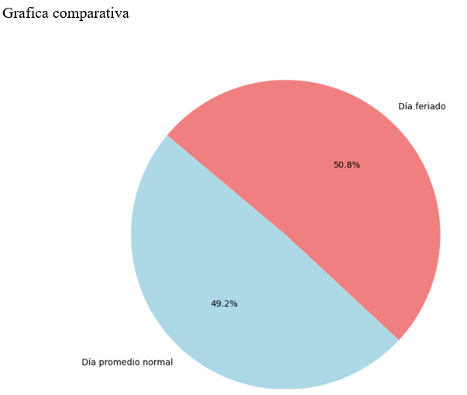
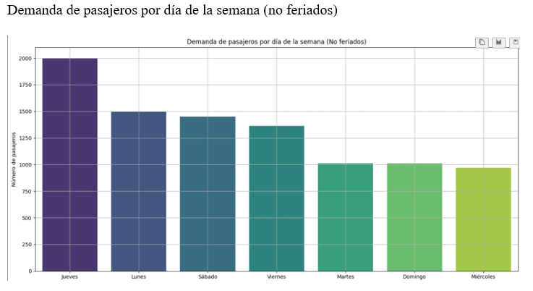
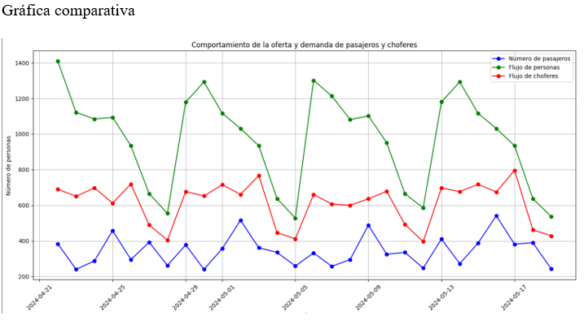

Slide 19
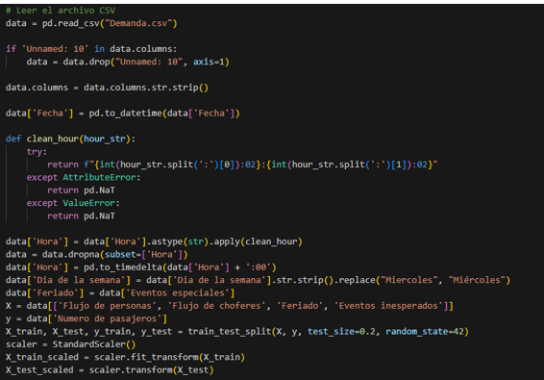
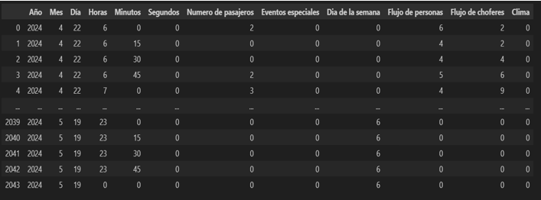
Limpieza de datos:

Slide 20
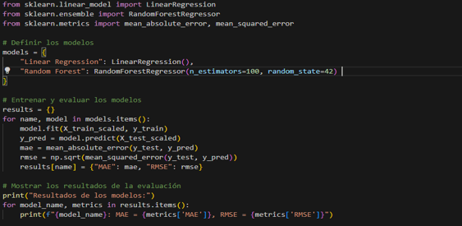
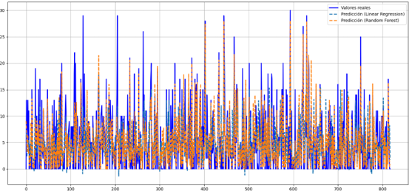
Modelo de machine learning:

Slide 21
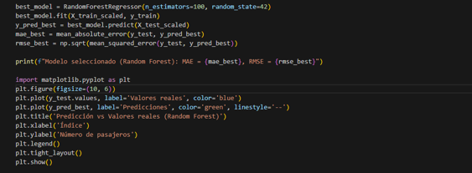
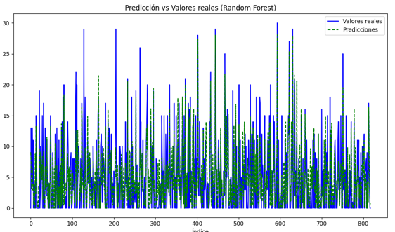
Modelo Random Forest:

Slide 22
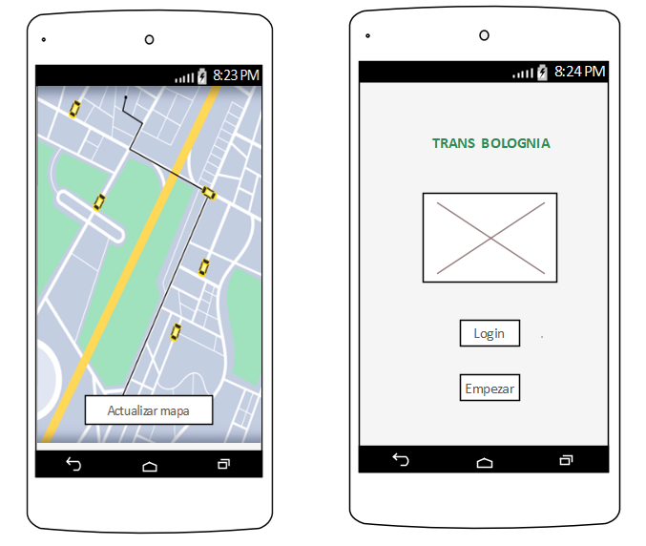
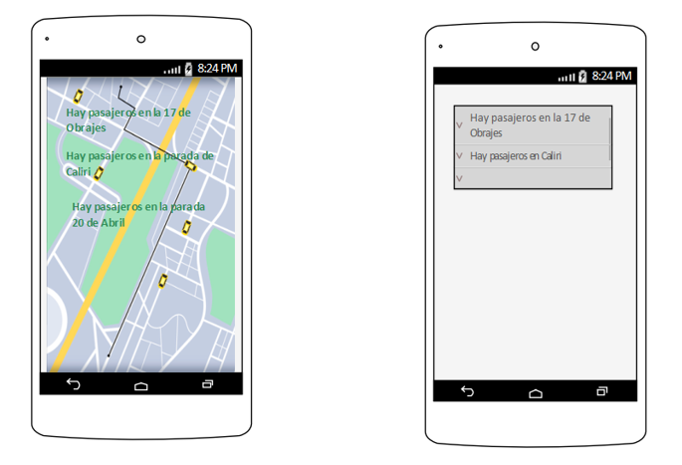
Objetivo específico: 2
Iteración 2

Slide 23
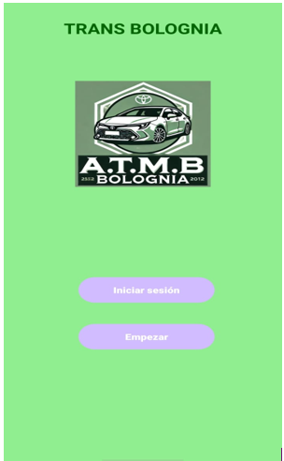
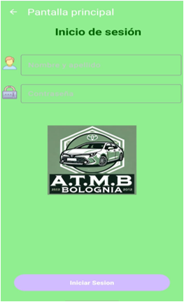
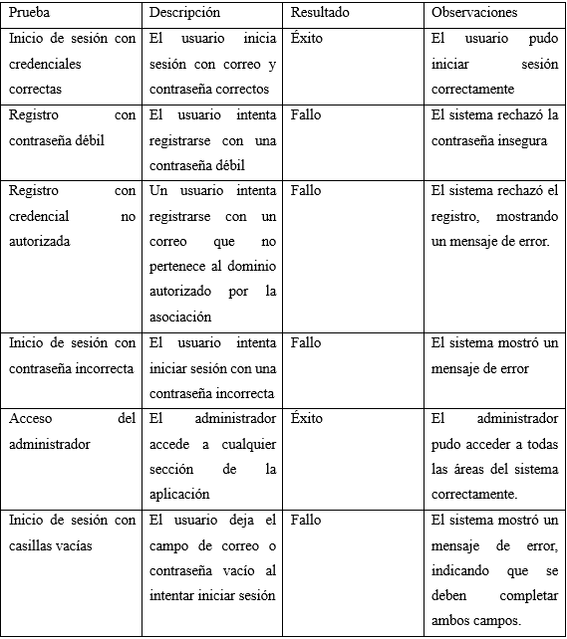
Pantallas de la aplicación móvil
Informe de pruebas unitarias

Slide 24
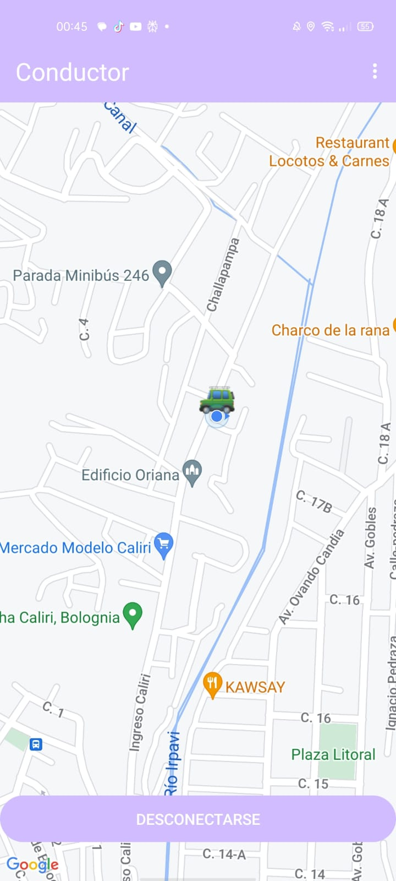
Iteración 3

Slide 25
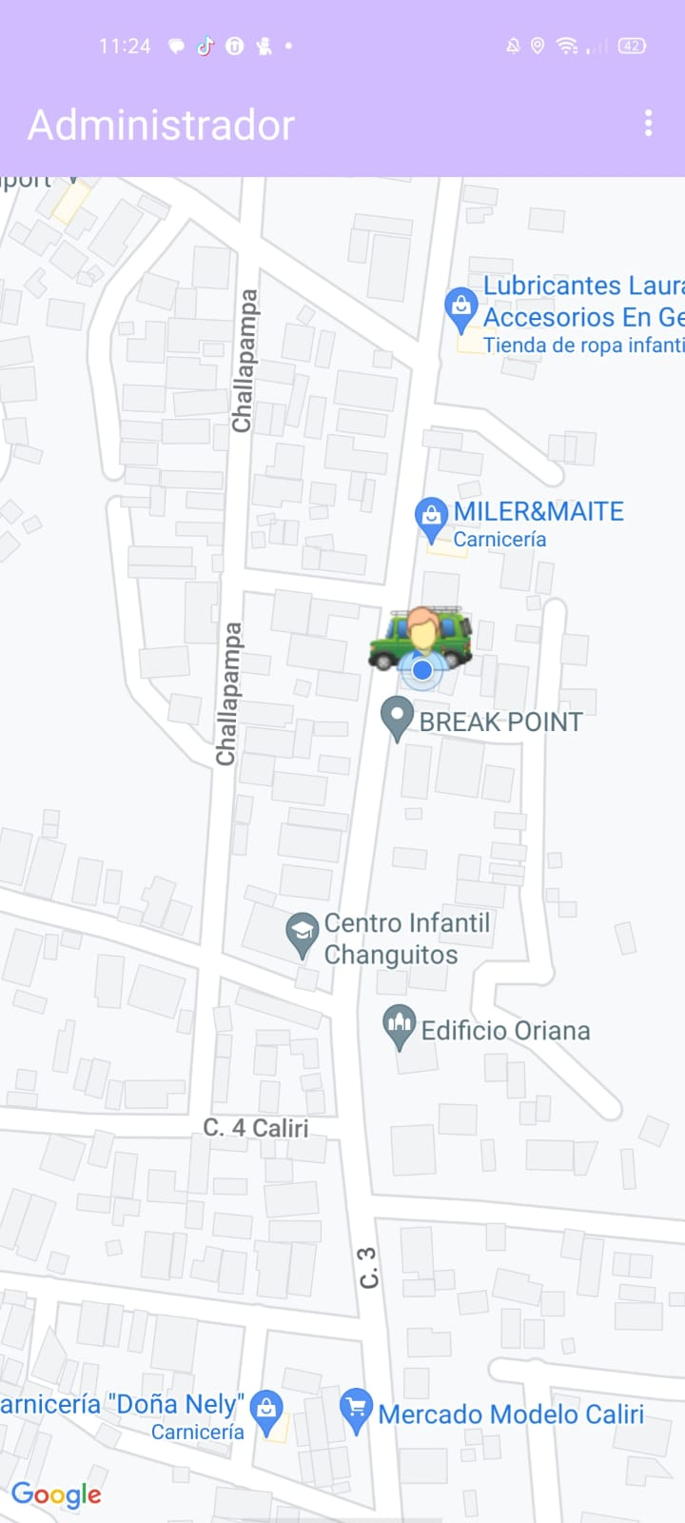
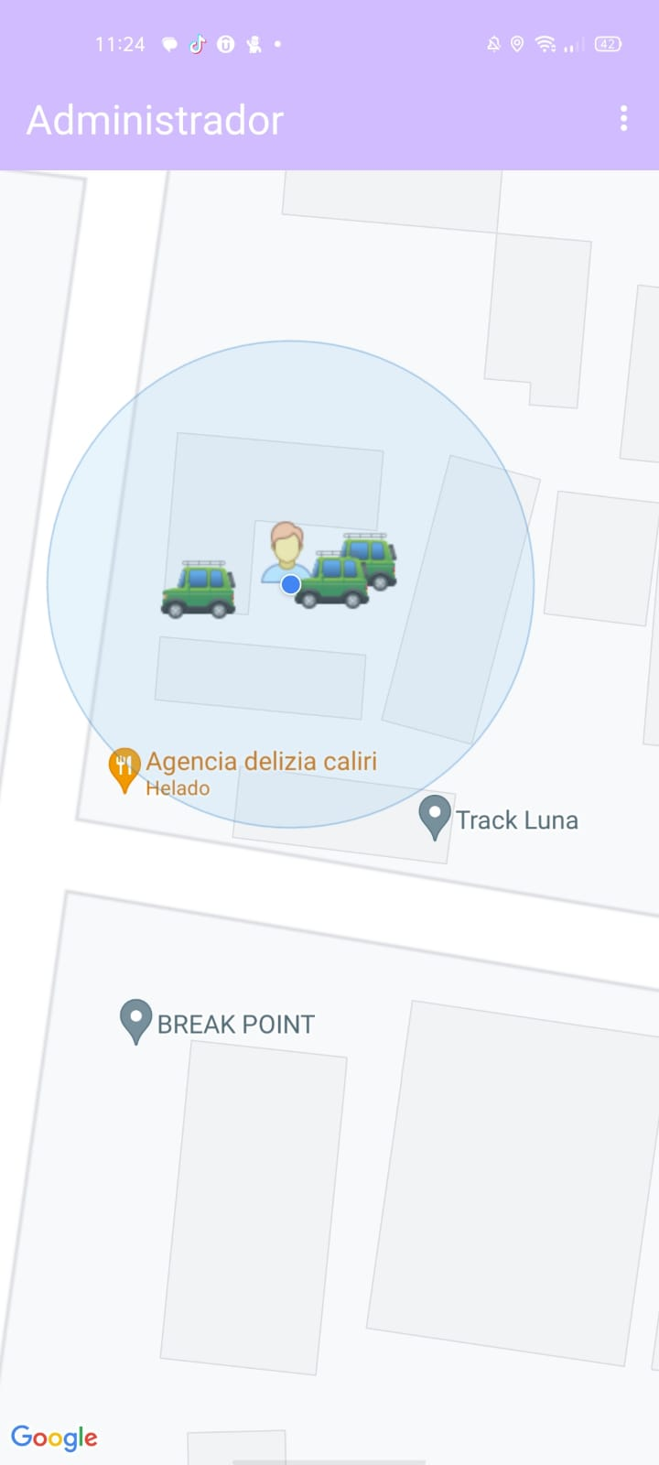
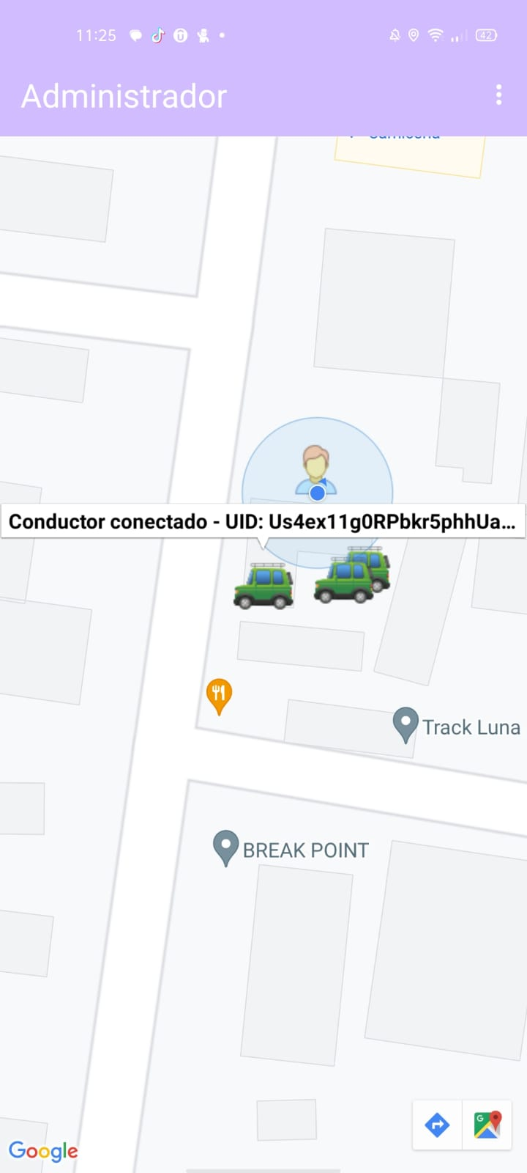
Iteración 4

Slide 26
Autoevaluación

Slide 27
  Autoevaluación:
  Perfil: 75
  Marco teórico: 80
  Marco aplicativo: 60 %

Slide 28
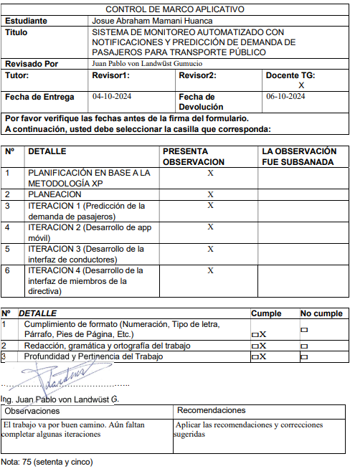
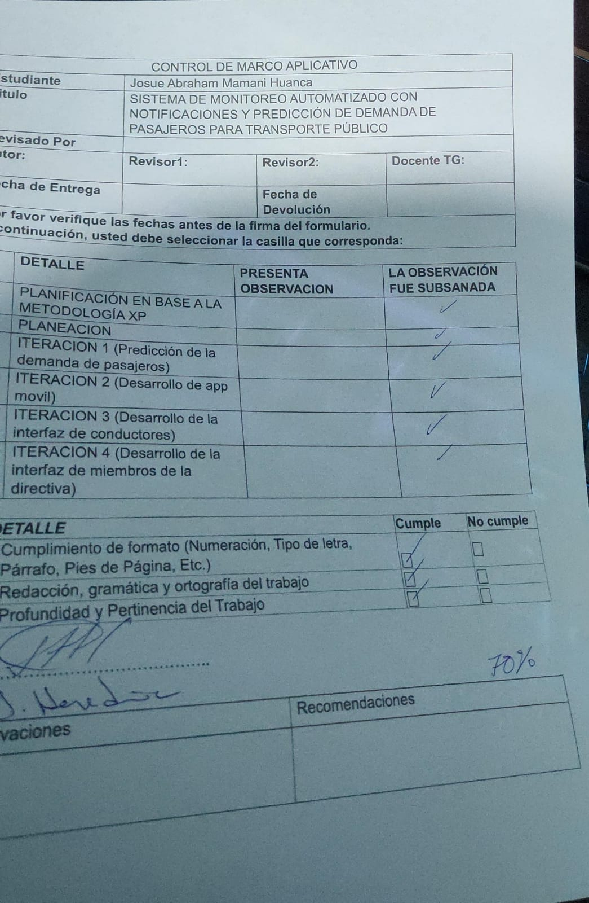
Bitácoras

Slide 29
Gracias por su atención

